Slide 1
Modul 14
Membuat Dan Mencetak Mail Merge

Slide 2
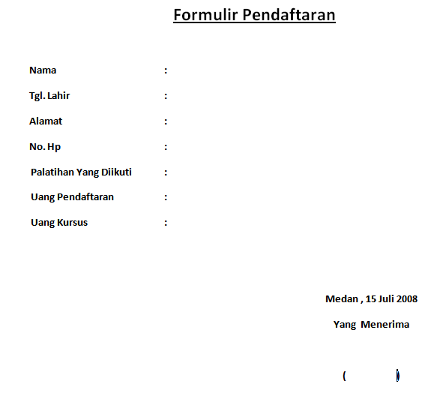
Membuat Mail Merge.
1. Sebelum membuat Mail Merge, kita harus membuat dokumen Induk/dokumen utama. Buatlah dokumen induk di bawah ini :

Slide 3
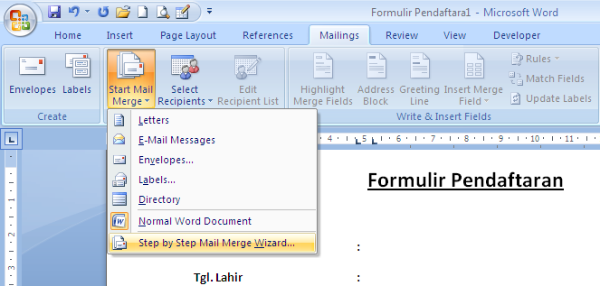
2. Setelah dokumen induk selesai simpan dengan nama “Formulir”. Kemudian klik tab menu Mailings.
3. Pada bagian ribbon kelompok Start Mail Merge klik icon menu Start Mail Merge.
4. Kemudian pilih Step by Step Mail Merge Wizard.

Slide 4
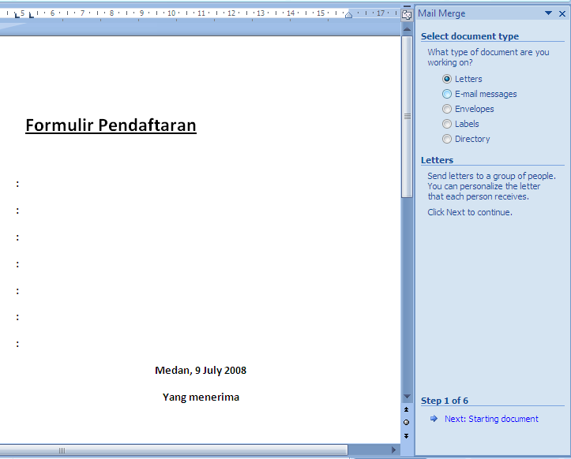
5. Pada kotak dialog yang muncul, pilih Letters pada bagian Select document type. Kemudian klik Next : Starting document.

Slide 5
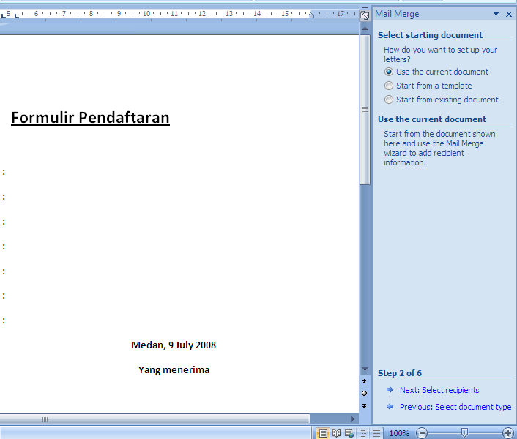
6. Pada step yang selanjutnya, pilih Use the current document, klik Next.

Slide 6
7. Pada Step yang ketiga ini kita akan membuat sumber data (data source) untuk mail merge. Sumber data kita adalah sebagai berikut :

Slide 7
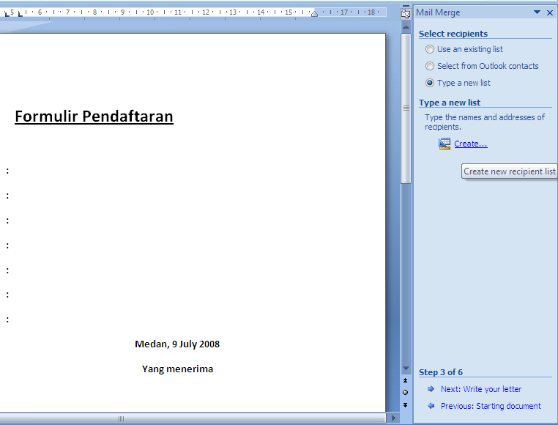
Pilih Type a new list kemudian klik teks Create. Kemudian klik Next : Write your letter.

Slide 8
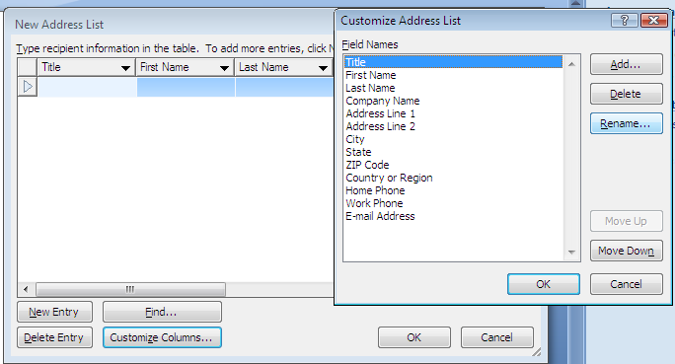
8. Pada kotak dialog yang muncul, judul dari kolom tidak sesuai dengan dokumen induk kita. Klik tombol Customize Columns, kemudian pilih Field Name yang akan diganti, klik tombol Rename.

Slide 9
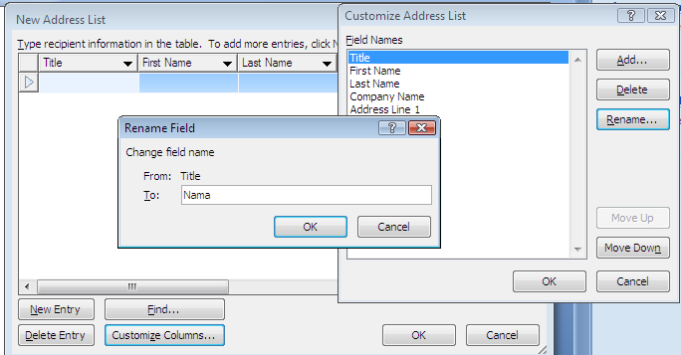
9. Ketikkan Nama pada Change field name. Setelah selesai klik tombol OK. Lakukan hal yang sama untuk field yang lain.

Slide 10
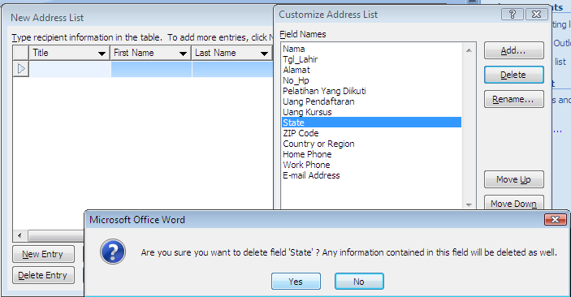
10. Untuk menghapus field yang tidak digunakan, pilih field yang akan dihapus, klik tombol Delete, kemudian klik Yes. Lakukan untuk menghapus field yang lain.

Slide 11
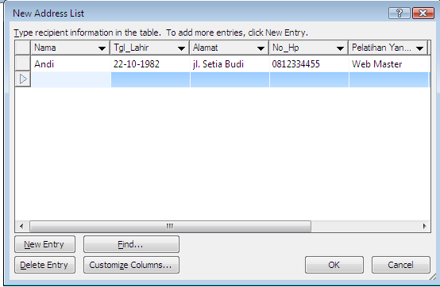
11. Kemudian klik tombol OK, dan mulailah mengisikan datanya. Untuk menambah data yang baru klik tombol New Entry.

Slide 12
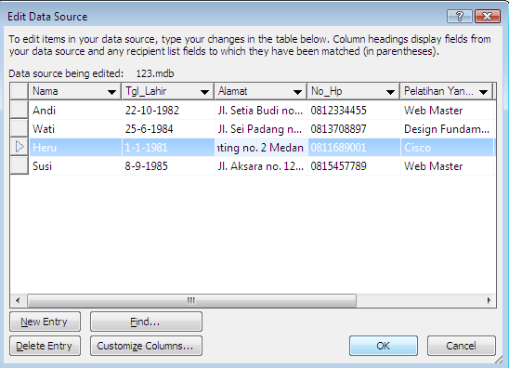
12. Setelah semua data diinput, klik tombol OK.

Slide 13
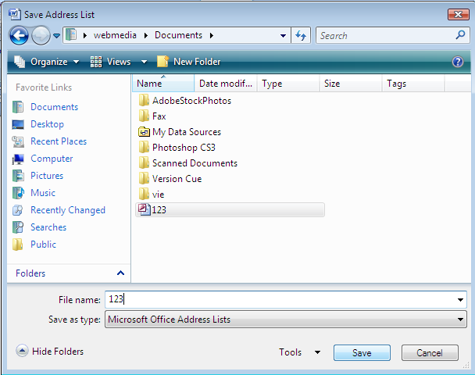
13. Kemudian tentukan tempat penyimpanan, dan ketikkan nama data sourcenya adalah 123. Kemudian klik tombol Save.

Slide 14
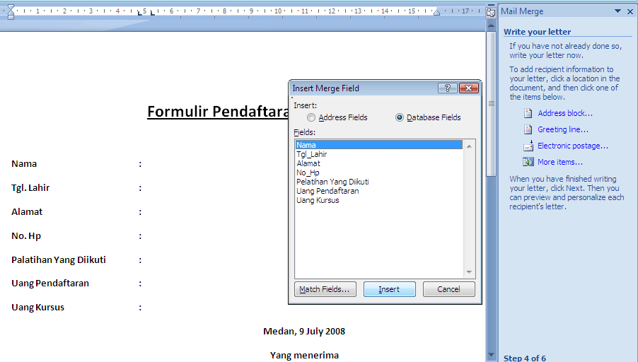
14. Kemudian klik Next : Write your letter. Pada kotak dialog yang muncul, letakkan kursor di sebelah field nama, kemudian klik More Item, Pilih field Nama, kemudian klik Insert. Lakukan untuk memasukkan field yang lainnya.

Slide 15
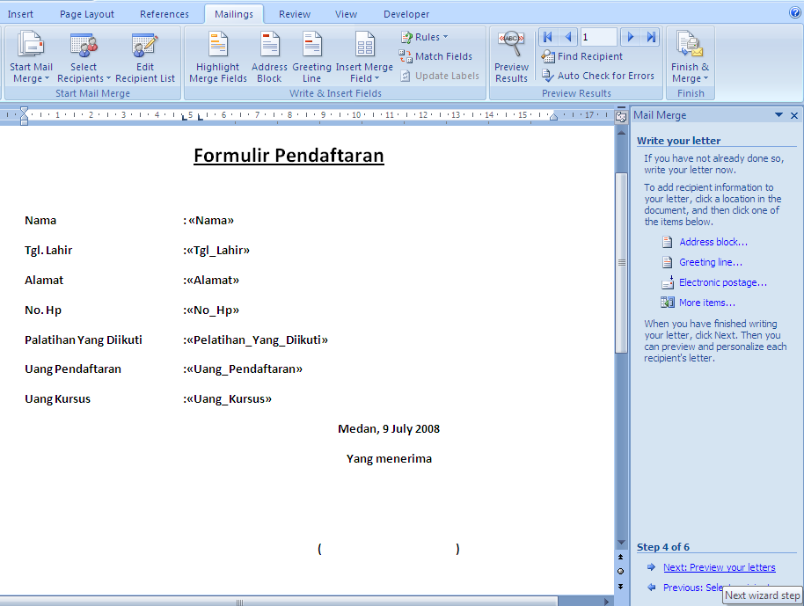
15. Klik tombol Next : Write your letter.

Slide 16
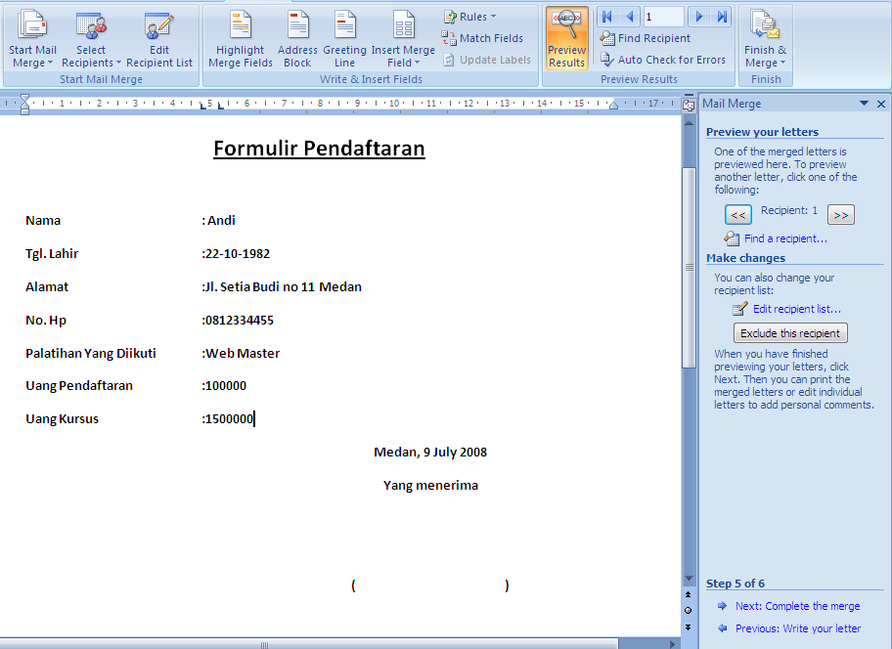
16. Pada step yang ke 5 ini anda dapat melihat masing–masing isi datanya dengan mengklik Preview your letter. Kemudian klik Write your letter.

Slide 17
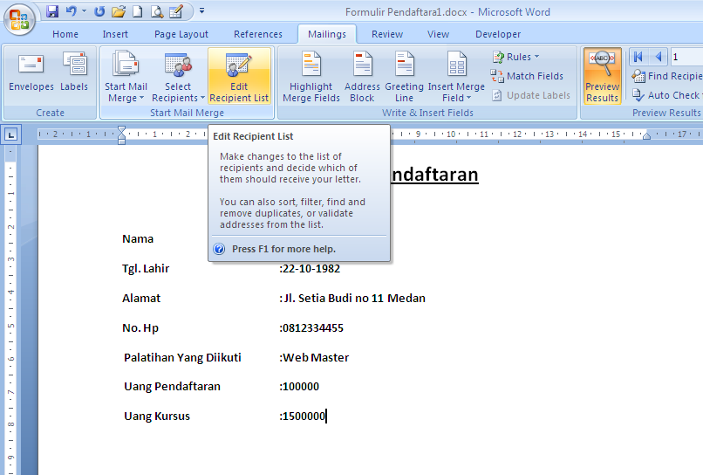
Mengedit Data Source Mail Merge.
1. Klik icon menu Edit Recepient List.

Slide 18
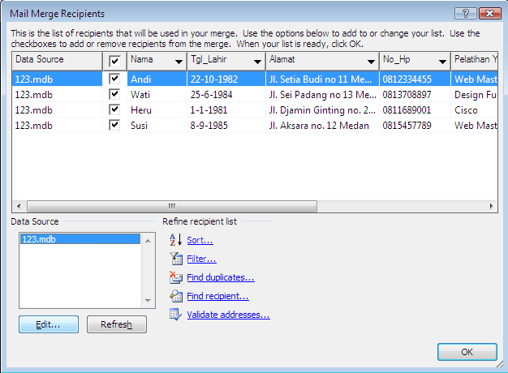
2. Kemudian pada kotak dialog yang muncul, klik data sourcenya, kemudian klik Edit.

Slide 19
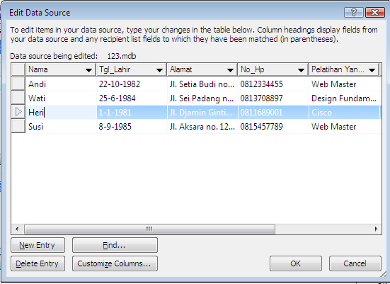
3. Kemudian klik, Heru ganti menjadi Heri.

Slide 20
4. Kemudian klik tombol New Entry, ketikkanlah data di bawah ini :

Slide 21
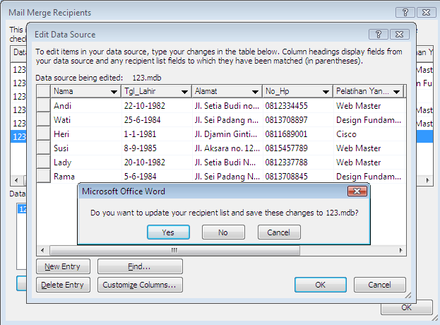
Kemudian jika telah selesai klik tombol OK, lihat perubahan datanya.

Slide 22
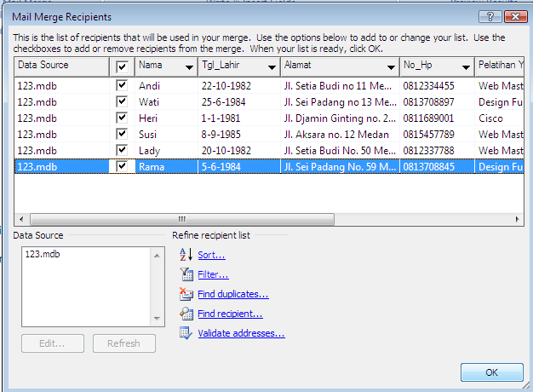
5. Kemudian klik OK kembali.

Slide 23
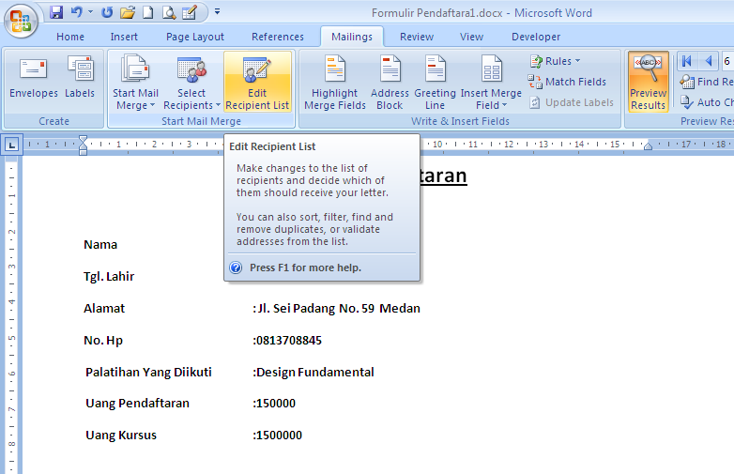
Mencari Entry Data Source.
1. Klik icon menu Edit Recepient.

Slide 24
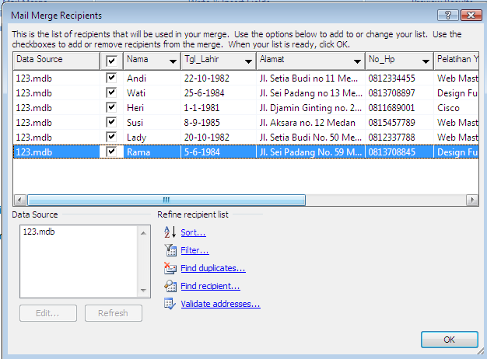
2. Pada kotak dialog yang muncul, klik Find recipient.

Slide 25
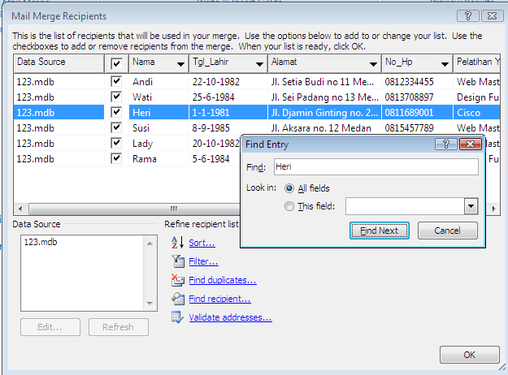
3. Isikan pada Find : Heri (untuk mencari nama Heri), Kemudian klik tombol Next. Lihat efek dari perintah ini.

Slide 26
4. Coba anda cari untuk entri data yang lain.
5. Setelah selesai klik tombol OK

Slide 27
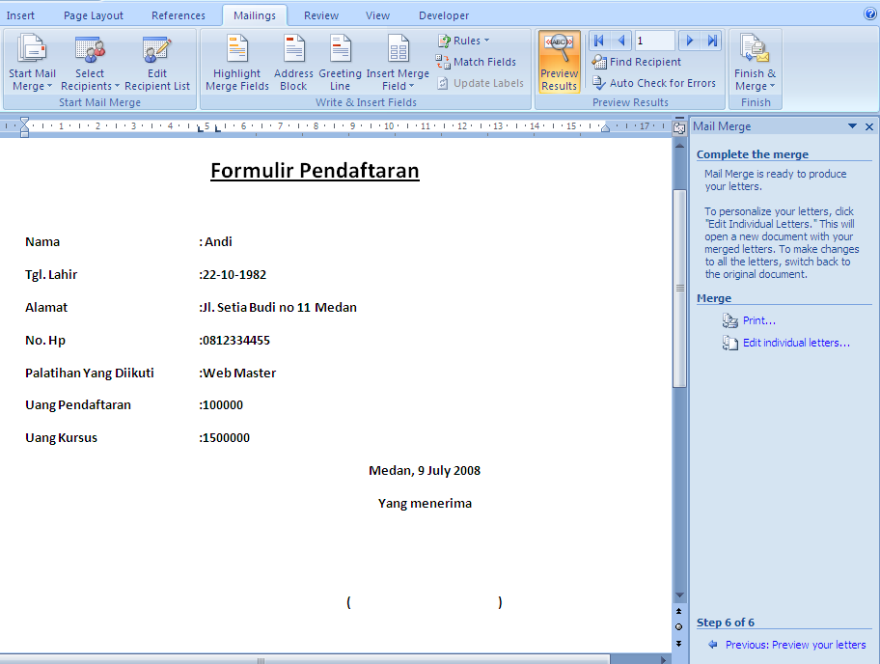
Mencetak Mail Merge.
1. Pada step yang ke 6 ini, klik icon Print untuk mencetak mail merge yang kita buat atau Edit individual letters untuk melihat hasil mail merge secara mendetail. Klik icon Print

Slide 28
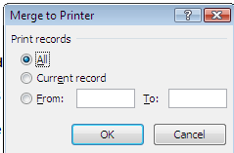
2. Pada kotak dialog yang muncul, pilih All untuk mencetak semua data mail merge kita. Klik OK.

Slide 29
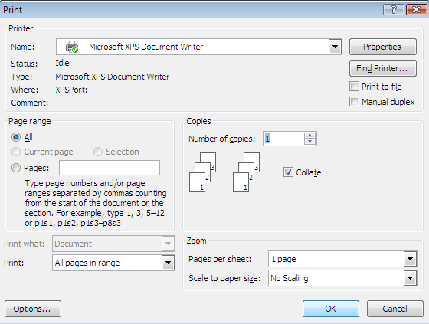
3. Kemudian atur setingan printer pada kotak dialog Print.( Lihat materi mencetak dokumen). Klik tombol OK.

Slide 30
Tugas Modul 14.
Buatlah surat di bawah ini dengan menggunakan Mail Merge dengan source data yang telah ada. Setelah selesai simpan dengan nama “Tugas Modul 14”.

